Slide 1
Unified Extensible Firmware Interface
Преподаватель - Душутина Е.В.
Студент - Ибаев А.Р.
Группа - 13541/3

Slide 2
What is Extensible Firmware Interface (EFI)
The Extensible Firmware Interface (EFI) is a specification that defines a software interface between an operating system and platform firmware.
EFI is a replacement for older BIOS firmware interface present in all IBM PC – compatible personal computers.
Notes:
Интерфейс между операционной системой и микропрограммами, управляющими низкоуровневыми функциями оборудования, его основное предназначение: корректно инициализировать оборудование при включении системы и передать управление загрузчику операционной системы. EFI предназначен для замены BIOS — интерфейса, который традиционно используется всеми IBM PC-совместимыми персональными компьютерами. Первая спецификация EFI была разработана Intel, позднее от первого названия отказались и последняя версия стандарта носит название Unified Extensible Firmware Interface (UEFI).

Slide 3
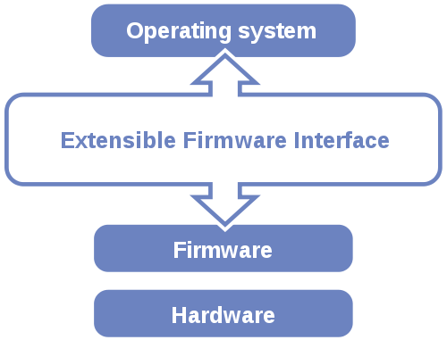
Position of EFI
Notes:
Что такое firmware. Инициализирует аппаратное обеспечение низкого уровня.
Инициализирует тайминги контроллера памяти, питание на важных загрузочных устройствах.
Отключение ручного управления загрузчиком операционной системы
Оператор операционной системы использует интерфейсы прошивки для инициализации операционной системы.

Slide 4
Simplifying UEFI transition
Firmware footprint for both 32-bit and 64-bit UEFI implementations on same machines is cost prohibitive
Nearly all processors are 64-bit capable
64-bit computing is the wave of the future
Differences between UEFI and BIOS environments are abstracted from the end user wherever possible
Notes:
Появление архитектуры x64 обеспечивает точку перегиба, чтобы начать широкомасштабный переход к EFI.
В целях поощрения перехода Форум Форума UEFI был создан в 2005 году, который в настоящее время отвечает за развитие EFI.
Широкий отраслевой форум с общей целью.
Версия UEFI 2.3, опубликованная в мае 2009 года.

Slide 5
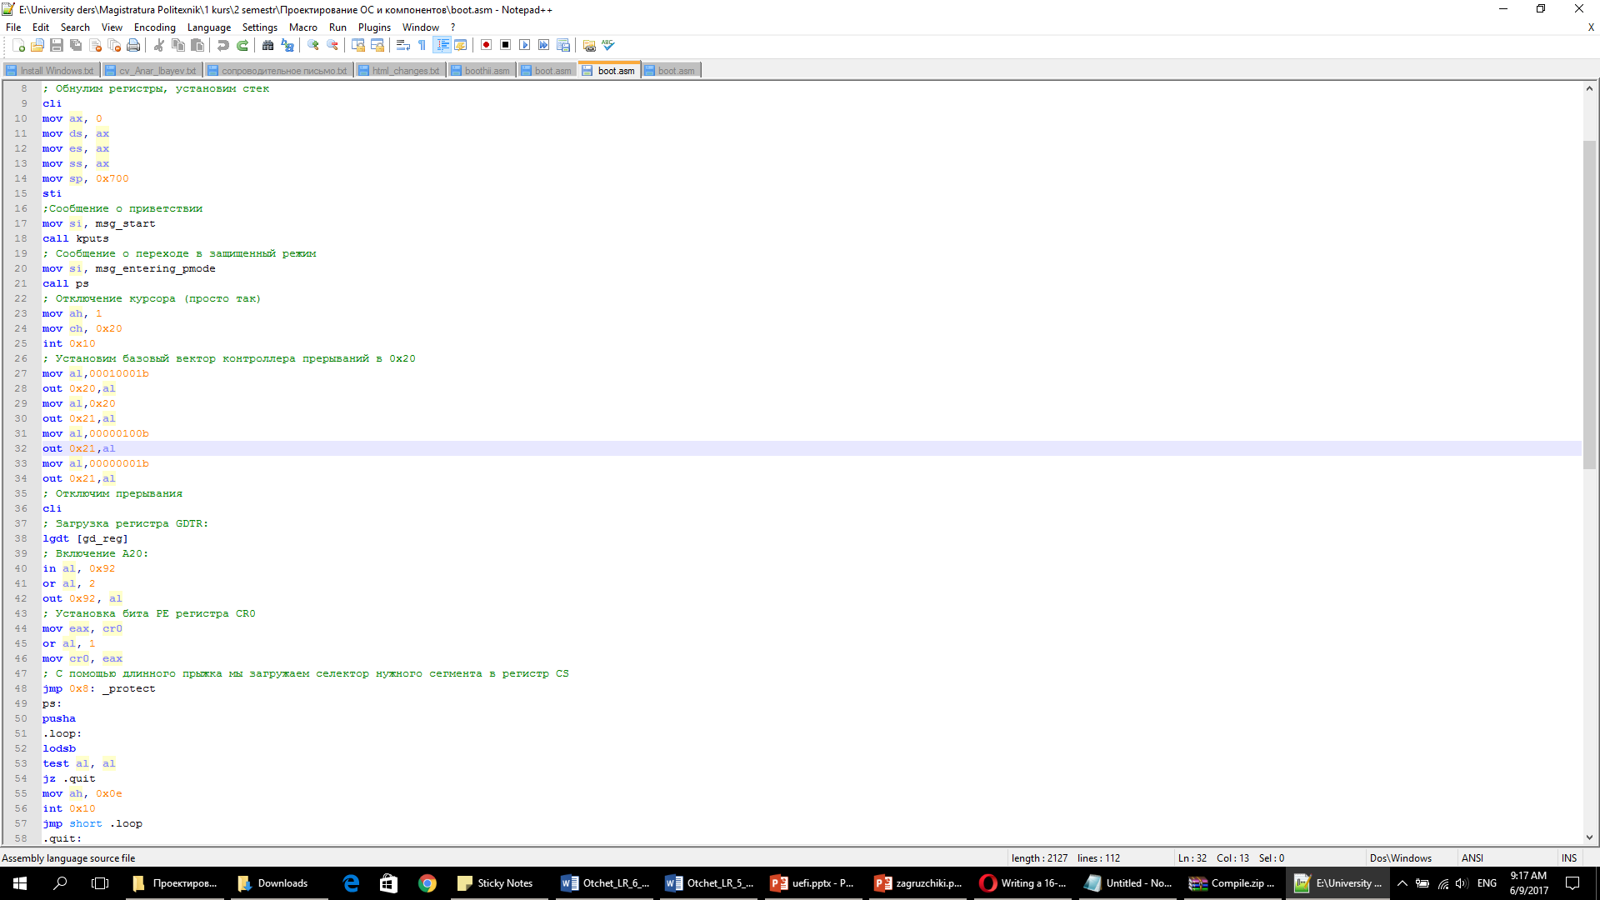
Source code(min)
[bits 16]
[org 0]
start:
mov ax,cs
mov ds,ax
mov es,ax
mov ah,03
mov bh,0
int 10h
call printstr
jmp 0x1000:0
printstr:
mov bp,msg
mov ah,013h
mov al,1
mov bx,2 ; color
mov cx,104 ; strlen
int 0x10
кet
msg db "Author: Anar Ibayev",10,13,“mail: anaribayev@gmail.com"
loadsector:
mov bx,0
mov dl,drive ; drive
mov dh,0 ; head
mov ch,0 ; track
mov ah,2
int 0x13
jc err
ret
err:
mov si,erro
call print
ret
print:
mov bp,sp
cont:
lodsb
or al,al
jz dne
mov ah,0x0e
mov bx,0
int 10h
jmp cont
dne:
mov sp,bp
ret
msg db "Booting Successful..",10,13,"Press any key to continue !",10,13,10,13,0
erro db "Error loading sector ",10,13,0
times 510 - ($-$$) db 0
dw 0xaa55
Notes:
Пока что пытаюсь понять как можно загрузить ОС . У меня уже одна флешга умерла. Но её можно было понять она старая была и жизнь у неё была тяжелая. Востановлю и продолжу эксперименты.
После нажатие клавишы будет загружатся ОС.
И я прочитал очегь хорошую книгу, частично конечно читаю но хорошая книга – называется (Рудольф Марек - Ассемблер на примерах)

Slide 6
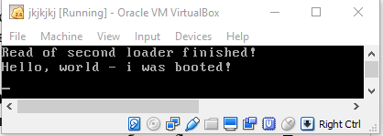
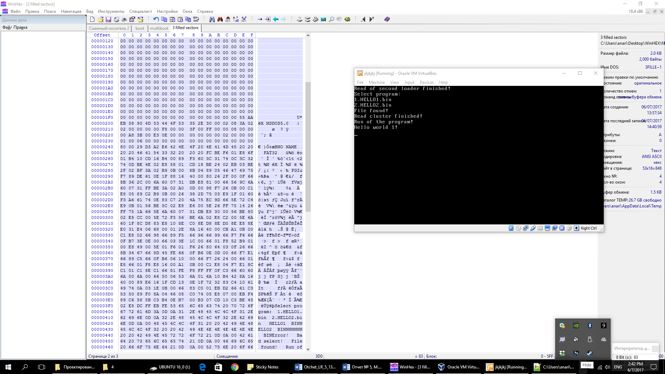
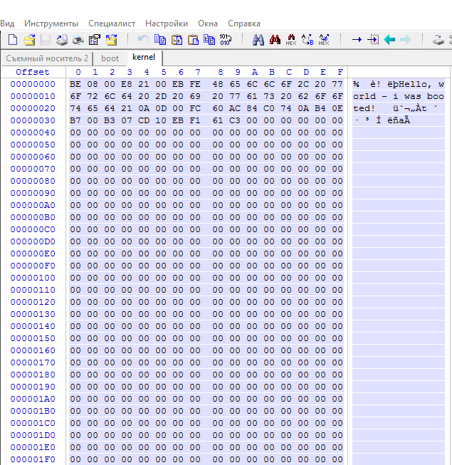
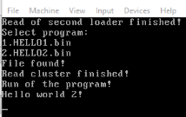
First -> Second
Notes:
Первичный загрузчик, расположенный в первом секторе реального флэш-накопителя, выводит сообщение и передаёт управление вторичному загрузчику, расположенному во втором секторе, в результате на экране появляется сообщения от первичного и вторичного загрузчика.
Полученные в результате компиляции файлы необходимо поместить в первые три раздела флеш-накопителя: файл boot, начиная со смещения 0x5A, - в первый сектор по смещению 0x5A, файл multiboot – во второй и третий сектор, начиная со смещения 0x5A, причём в начало второго сектора нужно скопировать FAT-таблицу из первого сектора.

Slide 7

Advantages of UEFI
Notes:
Уменьшить 16-разрядный код из загрузочной среды.
включать в себе 64-разрядный собственный код для x64 arch.
Конкретный стандарт для загрузки ОС
Переход за пределы устаревшего BIOS
Улучшена загрузочная графика.
Более быстрая загрузка сети.

Slide 8
UEFI Implementation
Microsoft Windows
Windows XP 64-bit.
Windows server 2008 for x64 and Intel Itanium based platform.
Windows 7.
64-bit windows versions only.
Apple Macintosh
Intel based Macs.
Since Mac OS X v10.4 (Tiger).
Linux platforms
Used since early 2000, using elilo.
EFI versions of GRUB are available.
Notes:
Вторичный загрузчик считывает конфигурацию из файла grub.conf (этот файл содержит список всех доступных ОС и информацию о том, откуда и какие ядра ОС загружать) и выводит список этих ОС для выбора. Загружается ядро выбранной ОС, и дальнейшее управление загрузкой передается ядру.

Slide 9
Thank you

